Slide 1
Šikana

Slide 2
Šikana
„Opakované týrání, zotročování, ponižování nebo omezování jedince nebo skupiny jiným jedincem nebo skupinou prostřednictvím agrese či manipulace.“
označuje fyzické i psychické omezování či týrání slabšího jedince v kolektivu v jakémkoli věku
zpravidla má agresor nad obětí fyzickou či početní převahu

Slide 3
Vnější znaky
záměrnost jednání
nepoměr sil mezi agresorem a obětí
samoúčelnost agrese, šikanujícímu nejde primárně o dosažení konkrétního cíle, zisku
její opakování

Slide 4
Druhy šikany
„viditelnost“ šikany
šikanování zjevné (fyzické útoky, psychické ponižování, vydírání) a skryté (vyloučení ze skupiny)
míra nutné aktivity oběti
pasivní snášení útoků a nedobrovolné vykonávání příkazů agresora
forma útoku
fyzické nebo verbální šikanování
ničení a odcizování osobních věcí

Slide 5
Vztah oběti a agresora
vztah, který se vytvoří mezi agresorem a obětí, může být až překvapivě silný. Příčinu je možné hledat v absenci citových vztahů, které jedinec substituuje intenzivním vztahem navázaným skrze šikanu
v druhém případě vznikne u šikanujícího „návyk“, který musí uspokojovat stále většími dávkami.
u oběti naproti tomu může pod tlakem šikany dojít k identifikaci s agresorem

Slide 6
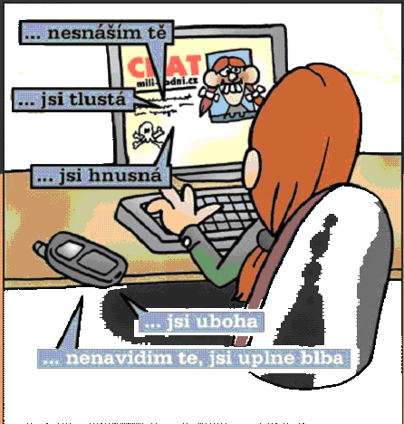
Formy šikany
ignorování oběti, její izolace, pomlouvání a zesměšňování (snižování pozice v kolektivu), ale i vyhrožování, udílení násilných a manipulativních příkazů a vydírání
krádeže věcí, jejich poškozování
praktiky fyzického násilí
šikana se sexuálním podtextem
kyberšikana

Slide 7
Šikana na pracovišti
mobbing - označuje nejrůznější formy znepříjemňování života na pracovišti; charakteristická je pro ně skrytost, rafinovanost a zákeřnost
bossing je druh mobbingu specifický tím, že šikany se dopouští nadřízený pracovník

Slide 8
Stádia šikany
první stupeň (zrod ostrakismu)
druhý stupeň (fyzická agrese a přitvrzování manipulace
třetí stupeň (klíčový moment – vytvoření jádra)
čtvrtý stupeň (většina přijímá normy agresorů)
pátý stupeň (totalita neboli dokonalá šikana)

Slide 9
Následky šikany
v dlouhodobém horizontu může šikana vést k poškození fyzického a psychického zdraví
poškození bývají mnohdy nevratného charakteru, osobnost jedince je narušena dříve, než se stačila plně rozvinout
dochází k přetrhání citových vazeb na své nejbližší
ponižování lidské důstojnosti vedoucí ke ztrátě důvěry k autoritám, která je doprovázená ztrátou iluzí o celé společnosti, která nedokáže garantovat alespoň minimální ochranu před násilím slabým a bezbranným jedincům společnosti

Slide 10
Prevence a řešení
praktikování dozorů
snaha odhalit šikanu cíleným pozorováním a dotazováním
práce s (potenciální) obětí za účelem zvýšení sebedůvěry i odolnosti proti projevům šikany
práce s (potenciálními) agresory, pěstování empatie, pomoc při budování jejich osobní perspektivy i s programy na odplavení stresu a agresivity
práce se všemi žáky, která sestává z osvěty, mravní výchovy, pěstování spolupráce

Slide 11
Zdroje
KOLÁŘ, Michal. Nová cesta k léčbě šikany. Praha: Portál, 2011. ISBN 978-80-7367-871-5.
ŘÍČAN, Pavel a Pavlína JANOŠOVÁ. Jak na šikanu. Praha: Grada, 2010. Pro rodiče. ISBN 978-80-247-2991-6.
MARTÍNEK, Zdeněk. Agresivita a kriminalita školní mládeže. Praha: Grada, 2009. Pedagogika (Grada). ISBN 978-80-247-2310-5.
Šikana jako etický, psychologický a pedagogický problém: sborník příspěvků z konference : Praha, 19. března 2009. Brno: Tribun EU, 2009. Knihovnicka.cz. ISBN 978-80-7399-857-8.
KRAUS, Blahoslav a Jolana HRONCOVÁ. Sociální patologie. Hradec Králové: Gaudeamus, 2007. ISBN 978-80-7041-896-3.

